Slide 1
MINISTERIO DE GOBERNACIÓN
Formulación Presupuestaria
Multianual 2019-2023
Junio 2018

Slide 2
I. Análisis del Presupuesto 2015-2018
Acciones para mejorar ejecución presupuestaria
Iniciar con anticipación los procesos de compras.
Control y seguimiento de los procesos de compras y presupuesto.
Rápida aprobación de las bases para los eventos.
Efectuar estudios de pre inversión.
Agilizar la suscripción de contratos para la ejecución de las obras físicas.
Rápida aprobación de modificaciones presupuestarias por sustitución de fuente de financiamiento.
Indicadores
Presupuesto promedio de 4 años: Q4.840.15 millones
Ejecución promedio de 4 años: 91%; Q.4,398.50 millones
DIRECTOS
INDIRECTOS
Funcionamiento promedio de 4 años: 88%
Ejecución Promedio del Programa 11, en nómina:
78% que asciende a Q2,625.14 millones y representa el 54% del total del presupuesto MINGOB.
Meta de Ejecución 2018: + 12% respecto a 2017
Devengado (ejecutado)
Vigente

Slide 3
I. Análisis del Presupuesto 2015-2018
Logros alcanzados
Devengado (ejecutado)
Vigente
Devengado (ejecutado)
Vigente
Para el cumplimiento de los resultados estratégicos de país, establecidos en la Política General de Gobierno, para el período comprendido del 2015 al 2017 se alcanzó la reducción acumulada de 3.4 puntos de tasa los homicidios, que para el año 2015, se encontraba en 29.5 y al finalizar el año 2017 cerró en 26.1 puntos de tasa. En el caso de los hechos delictivos cometidos contra el patrimonio de las personas, disminuyó para el mismo período en 25.48 puntos de tasa, que para el año 2015 se encontraba en 97 y al finalizar el año 2017, cerró en 71.52, logrando superar la meta establecida para el año 2019.
Las intervenciones realizadas en el programa 11 corresponden a la prestación de servicios de seguridad policial, formación y especialización del personal policial, investigación criminal, combate a la narcoactividad y seguridad preventiva y del delito. Lo que corresponde al programa 12 se ha incrementado la cobertura de los programas de rehabilitación para los privados de libertad y la formación y especialización de los agentes penitenciarios. El programa 13 ha incrementado los controles migratorios y emisión de documentos migratorios.

Slide 4
I. Análisis del Presupuesto 2015-2018
Devengado (ejecutado)
Vigente
Devengado (ejecutado)
Vigente
Para abordar la problemática de la violencia y el delito y sus principales relaciones causales se elaboró el Modelo Lógico para la Prevención de la Violencia y el Delito, con base en las evidencias consultadas de diversas fuentes de información y conocimiento especializados a nivel nacional e internacional. La Reposición de las Comisarias policiales denominadas “Reconstrucción N7” cuentan con un avance físico promedio del 88% las cuales serán finalizas en el presente ejercicio fiscal.
Logros alcanzados

Slide 5
II. Continuidad de Programas 2019-2023
* Ejecutado a Mayo 2018
Dignificación salarial del personal policial, formación de 3,000 nuevos Agentes de Policía Nacional Civil, especialización de 1,500 elementos policiales, construcción y modernización de infraestructura policial y penitenciaria, equipamiento, movilidad acuática y terrestre para la Policía Nacional Civil, incrementar acciones orientadas a la Prevención de la Violencia y del Delito, incrementar la cobertura de los programas de rehabilitación de las personas privadas de libertad, fortalecimiento tecnológico para los controles migratorios y de ingresos de visitas al Sistema Penitenciario, así como la contratación del control telemático .
El Aumento entre escenarios 2019 se destina a cobertura o calidad?

Slide 6
II. Continuidad de Programas 2019-2023
Metas Físicas
El incremento del presupuesto para el ejercicio fiscal 2019, será enfocado para mejorar la calidad de los servicios de seguridad policial, educación y seguridad vial, investigación criminal, combate a la narcoactividad para contrarrestar el consumo, tráfico y distribución de drogas, Asistencia técnica y capacitación en seguridad ciudadana y Prevención Comunitaria de la Violencia, Servicios de Custodia, Seguridad y rehabilitación de Privados de Libertad, entre otros, los cuales se brindan mediante los diferentes programas presupuestarios del Ministerio de Gobernación.
El Aumento entre escenarios 2019 se destina a cobertura o calidad?

Slide 7
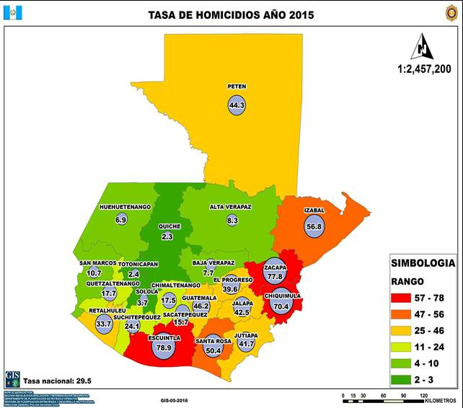

III. Programa priorizado (programa 11)
“Servicios de Seguridad a las Personas y su Patrimonio”
Prioridad Estratégica K’ATUN 2032
Ubicación Geográfica de los Beneficiarios
DESCRIPCIÓN
”Reducción de la tasa de homicidios y la tasa los hechos delictivos contra el patrimonio, con relación al año 2018.
Seguridad y justicia con equidad, pertinencia de pueblos maya, xinka, garífuna, social, sexual y etaria.
Prioridad Presidencial
Seguridad: Control de fronteras, Prevención de la Violencia, Apoyo al Sector Justicia.
Meta Estratégica de Desarrollo
Garantizar una vida sana y promover el bienestar para todos en todas las edades.
¿A quién se entrega?
Impacto Social Estimado (Reducción de 13 puntos de tasa la incidencia criminal respecto al año anterior)
Población Objetivo: Población de Guatemala
Cantidad en millones: 17,689,642
Población Beneficiada: 11 Departamentos Priorizados
Cantidad en millones: 8,247,429
PRESUPUESTO VIGENTE 2018 (En Q millones)
PRESUPUESTO ESTIMADO 2019 (En Q millones)
4,013.0
4,475.6

Slide 8

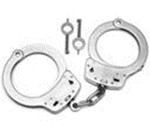
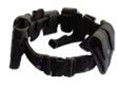

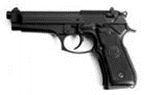
IV. Proyectos Estratégicos
Prioridad Estratégica K’ATUN 2032
Construcción de 21 sedes policiales
Uniformidad y Equipamiento del personal policial
Graduación de 3,000 nuevos agentes
Dignificación salarial para el personal policial
Seguridad y justicia con equidad, pertinencia de pueblos maya, xinka, garífuna, social, sexual y etaria
Prioridad Presidencial
DESCRIPCIÓN
Se tiene contemplado la construcción de 21 Proyectos de infraestructura para la Policía Nacional Civil, con un costo aproximado de Q.110 millones.
uniformes tipo comando, uniformes tácticos, botas tácticas, gorras, chaquetas, capas impermeables, trajes impermeables para motoristas, zapatos, uniformes de gala, armas de fuego, chalecos antibalas, escudos blindados, cascos blindados, equipos anti-traumas, bombas de sonido y gas, lanzadores de gas, grilletes, batones y tonfas, linternas tácticas, mochilas tácticas, maletines tácticos, cinturones, municiones, con costo promedio de Q 474 millones anuales
Incorporación de 3,000 nuevos agentes de PNC, que implica una inversión de Q. 351.6 millones anuales que incluye su formación y salario mensual.
Incremento al bono de antigüedad policial de Q.40.00 a Q.200.00 por cada dos años de servicio, para un monto de Q.235 millones anuales.
BENEFICIARIOS TOTALES
Apoyo al Sector Seguridad
Población Guatemala: 17,689,642
Personal Policial: 40,195
Meta Estratégica de Desarrollo
Garantizar una vida sana y promover el bienestar para todos en todas la edades
CLASIFICACIÓN POR TIPO DE GASTO
Programa
Servicios de Seguridad a las Personas y su Patrimonio
Funcionamiento e
Inversión
Producto/subproducto
Servicios de Seguridad Policial
Formación y Especialización
Servicios de Investigación Criminal
Combate a la Narcoactividad
Prevención del Delito y la Violencia
Fecha de Inicio
Primer semestre 2019

Slide 9
Prioridad Estratégica K’ATUN 2032
IV. Proyectos Estratégicos
Construcción Centro de Cumplimiento de Condena para hombres Finca Canadá, Municipio de Escuintla, Departamento de Escuintla.
Construcción Centro Preventivo para Hombres Finca Canadá, Municipio de Escuintla, Departamento de Escuintla.
Construcción centro de cumplimiento de condena de máxima seguridad para hombres, municipio de Fraijanes, departamento de Guatemala.
Seguridad y justicia con equidad, pertinencia de pueblos maya, xinka, garífuna, social, sexual y etaria
BENEFICIARIOS TOTALES
Privados de Libertad y población en general
Prioridad Presidencial
Apoyo al Sector Seguridad
DESCRIPCIÓN
1. Construcción de un Centro de Cumplimiento de Condena de 2 módulos, con capacidad para 576 privados de libertad, por 38,524 metros cuadrados.
2. Construcción de un Centro Preventivo con 2 módulos de 38,524 metros cuadrados, con capacidad para 576 privados de libertad.
3. El proyecto consiste en la construcción de Centro de Cumplimiento de Condena de Máxima Seguridad para Hombres con capacidad de 384 privados de libertad, con 21,880 metros cuadrados.
Meta Estratégica de Desarrollo
Implementar la política de
Reforma Penitenciaria en un 100% al 2020
CLASIFICACIÓN POR TIPO DE GASTO
Programa
Inversión
Servicios de custodia y rehabilitación de privados de libertad
DURACIÓN DEL PROYECTO
PRESUPUESTO ESTIMADO
Fecha de Inicio
Producto/subproducto
Q 400.0 millones
Centros de detención operativizados y administrados
18 MESES
Primer semestre 2019

